Slide 1
Конвенции о правах инвалидов. Вызовы и возможности в связи с её ратификацией в Республике Беларусь
Сергей Дроздовский руководитель ППУ «Офис по правам людей с инвалидностью»
Зампредседателя ЦП ОО «БелОИ»
юрист

Slide 2
+375 17 256-08-29
www.disright.org
Системный процесс
Программируемый Общенациональный
Долгосрочный
Содержание / процесс имплементации

Slide 3
обязательство уважать – государства должны воздерживаться от вмешательства в осуществление прав;
• обязательство защищать – государства должны предотвращать нарушения прав третьими сторонами, такими как частные предприятия, медицинские работники и т.д.;
• обязательство выполнять – государства должны принимать необходимые законодательные, административные, бюджетные, судебные и другие меры для реализации прав.

Slide 4
Разъясняет права ЛСИ
Устанавливает обязанности по соблюдению этих прав
Признает инвалидность как социальный конструкт; общество должно устранить барьеры, мешающие ЛСИ в полной мере участвовать в его жизни
Способствует всестороннему и доступному развитию
Обеспечивает национальный и международный мониторинг прав.

Slide 5
+375 17 256-08-29
www.disright.org
Цель настоящей Конвенции заключается в поощрении, защите и обеспечении полного и равного осуществления всеми инвалидами всех прав человека и основных свобод, а также в поощрении уважения присущего им достоинства.
Человек, его права, свободы и гарантии их реализации являются высшей ценностью и целью общества и государства.
Государство ответственно перед гражданином за создание условий для свободного и достойного развития личности.

Slide 6
Правозащитный подход к инвалидности основывается на социальном подходе, когда люди с инвалидностью признаются в качестве обладателей прав, а государству и другим субъектам вменяется в обязанность уважать их.
Существующие в обществе барьеры рассматриваются как проявления дискриминации

Slide 7
+375 17 256-08-29
www.disright.org
инвалидность — это эволюционирующее понятие и что инвалидность является результатом взаимодействия, которое происходит между имеющими нарушения здоровья людьми и отношенческими и средовыми барьерами и которое мешает их полному и эффективному участию в жизни общества наравне с другими
Лицо с инвалидностью
Инвалидность дискриминация

Slide 8
+375 17 256-08-29
www.disright.org
Человекоцентрированный (устойчивое развитие)
Основанный на правах человека (концептуально)
Законодательство
Антидискриминационное…Основанное на равенстве

Slide 9
Формальное равенство
Равенство возможностей - посредством предоставления тех же самых (одинаковых) возможностей, на том основании, что это приведет для них к одинаковым результатам. (классический либерализм о равенстве, понятия равной возможности или состязательного (конкурентоспособного) равенства).
Равенство результата - для достижения равных (одинаковых) результатов необходимо проявлять различное отношение - потому что жизненные условия различны.
Равенство означает обеспечение всем людям, независимо от их пола, национальности, вероисповедания или способностей, одинаковых возможностей доступа к позитивным результатам проводимого в стране политического, экономического, культурного и иных курсов.

Slide 10
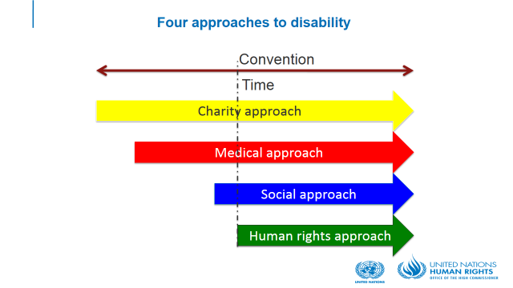

Slide 12
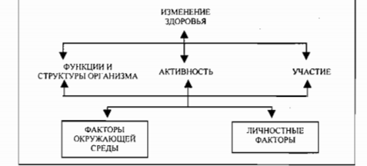

Slide 13
В Конвенции сформулированы следующие восемь принципов:
1. уважение присущего человеку достоинства, его личной самостоятельности, включая свободу делать свой собственный выбор, и независимости;
2. недискриминация;
3. полное и эффективное вовлечение и включение в общество;
4. уважение особенностей инвалидов и их принятие в качестве компонента людского многообразия и части человечества;
5. равенство возможностей;
6. доступность;
7. равенство мужчин и женщин;
8. уважение развивающихся особенностей детей-инвалидов и уважение права детей-инвалидов сохранять свою индивидуальность.

Slide 14
+375 17 256-08-29
www.disright.org
В контексте инвалидности имеют значение четыре основных ценности законодательства о правах человека:
• достоинство каждого человека, которое считается бесценным вследствие своей врождённой самоценности, а не потому, что он экономически или иначе "полезен";
• понятие автономии или самоопределения, которое основывается на предположении о способности к самонаправляемому действию и поведению и требует, чтобы человек находился в центре внимания всех затрагивающих его решений;
• врождённое равенство всех независимо от различия;
• этика солидарности, которая требует, чтобы общество поддерживало свободу личности соответствующими видами социальной поддержки.

Slide 15
Принцип участия и социальной инклюзии имеет целью вовлекать инвалидов в жизнь общества и привлекать их к процессу принятия решений, которые затрагивают их интересы, поощрять их активную позицию в отношении своей жизни и в обществе. Социальная инклюзия – это двусторонний процесс: люди, которые не имеют инвалидности, должны признавать, что инвалиды имеют право на участие.
Принцип равенства между мужчинами и женщинами налагает на государства обязательства поощрять гендерное равенство и бороться с неравенством в применении положений конвенции.

Slide 16
“Дискриминация по признаку инвалидности” определяется конвенцией как “любое различие, исключение или ограничение по причине инвалидности, целью или результатом которого является умаление или отрицание признания, реализации или осуществления наравне с другими всех прав человека и основных свобод в политической, экономической, социальной, культурной, гражданской или любой иной области. Она включает все формы дискриминации, в том числе отказ в разумном приспособлении”.

Slide 17
В конвенции “разумное приспособление” понимается как внесение, когда это нужно в конкретном случае, необходимых и подходящих модификаций и коррективов, не становящихся несоразмерным или неоправданным бременем, в целях обеспечения реализации или осуществления инвалидами наравне с другими всех прав человека и основных свобод (статья 2).

Slide 18
+375 17 256-08-29
www.disright.org
Деинституализация (исключение традиционных практик ограничения прав человека, развитие и доминирование формы проживания в местных сообществах, внедрение института индивидуального помощника)
Финансово-экономическая модель обеспечения независимого проживания
Доступность
Образование (инклюзивное образование)
Труд и занятость
Статистика и сбор данных
Ситуации риска и чрезвычайные гуманитарные ситуации

Slide 19
«Парижские принципы»
+375 17 256-08-29
www.disright.org
Согласно статье 33 Конвенции государства-участники обязаны создавать специальные механизмы для осуществления и мониторинга прав женщин-инвалидов, мужчин-инвалидов и детей-инвалидов на национальном уровне. Так, государства должны:
- назначить в правительстве одну или несколько инстанций или контактных пунктов, курирующих вопросы, связанные с осуществлением Конвенции;
предусмотреть учреждение или назначение в правительстве координационного механизма для содействия соответствующей работе в различных секторах и на различных уровнях; и
- создать независимую структуру, например национальное учреждение по защите прав человека, занимающееся поощрением и мониторингом соблюдения Конвенции

Slide 20
Создание учреждений для осуществления Обязанность по изменению законов Обеспечение эффективных средств правовой защиты
Обязанность государства обеспечить бюджетные средства
Составление бюджета с учетом прав ЛСИ Предоставление услуг в свете Конвенции
Просветительно-воспитательная работа и обучение Исследовательские и конструкторские разработки Мониторинг

Slide 21
+375 17 256-08-29
www.disright.org
Конвенция предусматривает национальный и международный мониторинг
на национальном уровне государства-участники должны выделять в своих правительствах несколько контактных лиц по вопросам, связанным с осуществлением настоящей Конвенции.
Периодические доклады – «Нулевой» доклад

Slide 22
Вовлечение и включение ЛСИ и представляющих их организаций
ЛСИ и представляющие их организации могут предпринять самые различные действия по содействию осуществлению Конвенции, например: ✓ использовать Конвенцию в качестве критерия для оценки национальных законов, директив и деятельности правительства и других субъектов в целях обеспечения соблюдения Конвенции и ее постепенного осуществления; ✓ использовать Конвенцию в качестве критерия для учета и представления сообщений о ходе осуществления прав ЛСИ; ✓ использовать Конвенцию в качестве средства информационно-пропагандистской деятельности; например, использовать подписание или ратификацию Конвенции и представление докладов Комитету в качестве информационных поводов для того, чтобы привлечь внимание к положению ЛСИ в данной стране; ✓ использовать Конвенцию в качестве объективного и признанного на международном уровне стандарта, с тем чтобы напоминать государствам об их обязанностях по отношению к ЛСИ, подчеркивая тот факт, что ответственность за реализацию прав инвалидов возлагается в первую очередь на государства, хотя другие стороны (частный сектор, международное сообщество, неправительственные организации и т.д.) также играют важную роль; ✓ использовать Конвенцию в качестве средства создания эффективных национальных механизмов для поощрения и мониторинга Конвенции в соответствии с требованиями статьи 33, с тем чтобы облегчить задачу обеспечения успешного и устойчивого процесса осуществления; ✓ работать с правительством в целях содействия своевременному представлению его доклада Комитету, а также участвовать в подготовке доклада

